Slide 1

С++
Шаблоны
FloyzenCode
Майоров Василий

Slide 2
Введение

Slide 3
Шаблоны

Slide 4
Шаблоны
Шаблоны — это фрагменты обобщённого кода, в котором некоторые типы или константы вынесены в параметры. Шаблонными могут быть функции, структуры (классы) и даже переменные. Компилятор превращает использование шаблона в конкретный код, подставляя в него нужные параметры на этапе компиляции. Шаблоны позволяют писать общий код, пригодный для использования с разными типами данных.

Slide 5
Шаблоны
Шаблоны — это фрагменты обобщённого кода, в котором некоторые типы или константы вынесены в параметры. Шаблонными могут быть функции, структуры (классы) и даже переменные. Компилятор превращает использование шаблона в конкретный код, подставляя в него нужные параметры на этапе компиляции. Шаблоны позволяют писать общий код, пригодный для использования с разными типами данных.
template<typename T>

Slide 6
Шаблоны
Шаблоны — это фрагменты обобщённого кода, в котором некоторые типы или константы вынесены в параметры. Шаблонными могут быть функции, структуры (классы) и даже переменные. Компилятор превращает использование шаблона в конкретный код, подставляя в него нужные параметры на этапе компиляции. Шаблоны позволяют писать общий код, пригодный для использования с разными типами данных.
template<typename T>
T foo(T arg1, T arg2, T arg3) { }

Slide 7
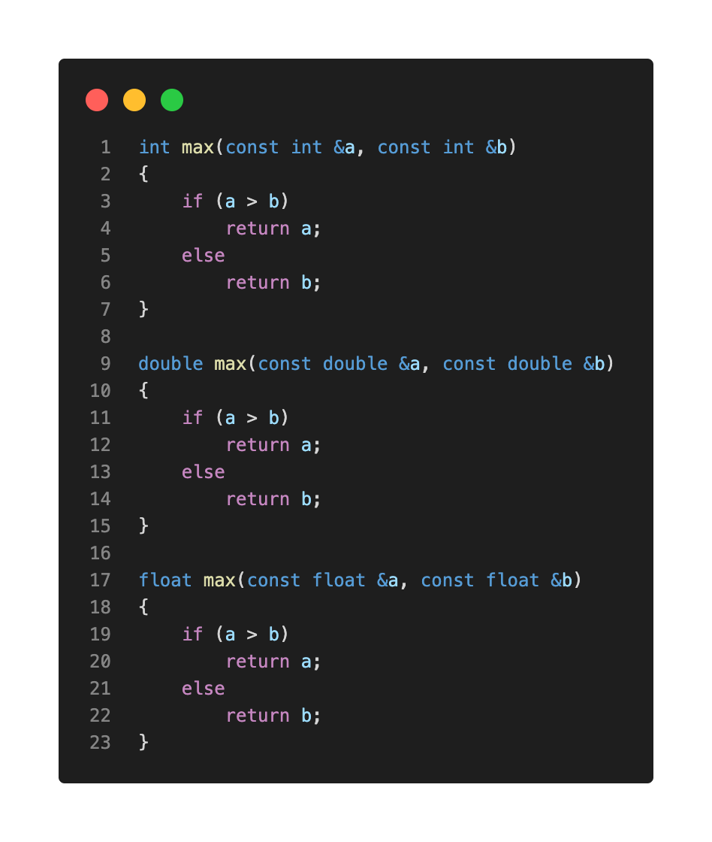

Slide 8
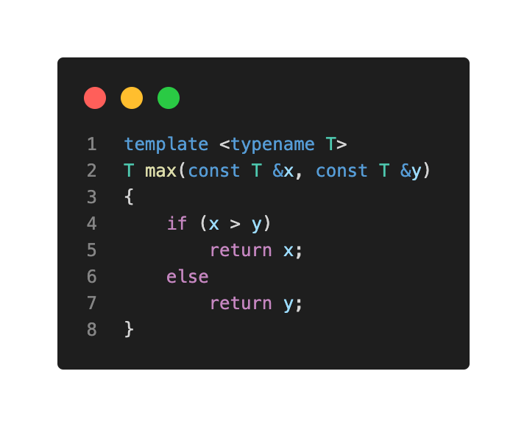

Slide 9
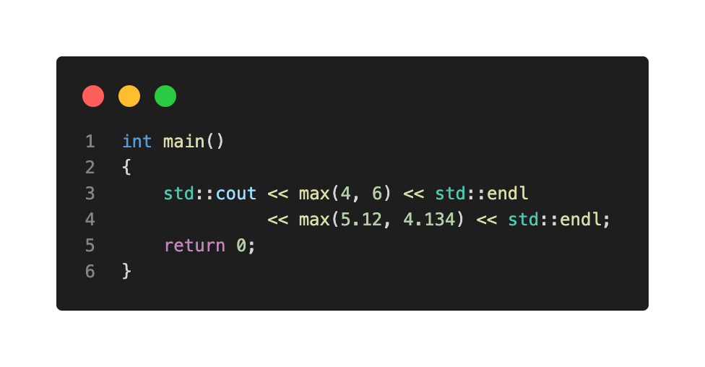

Slide 10
Практика

Slide 11
Практика
Напишите шаблонную функцию, которая возвращает сумму двух элементов

Slide 12
Практика
Напишите шаблонную функцию, которая возвращает сумму двух элементов
Напишите шаблонную функцию, которая возвращает разность двух элементов

Slide 13
Практика
Напишите шаблонную функцию, которая возвращает сумму двух элементов
Напишите шаблонную функцию, которая возвращает разность двух элементов
Напишите шаблонную функцию, которая возвращает один минимальный элемент из двух

Slide 14
Подробнее о шаблонах

Slide 15
Шаблоны

Slide 16
Шаблоны
Шаблоны нельзя объявлять, а потом реализовывать. Это происходит по той причине, потому что компилятору нужно сразу видеть реализацию шаблонной функции.

Slide 17
Шаблоны
Шаблоны нельзя объявлять, а потом реализовывать. Это происходит по той причине, потому что компилятору нужно сразу видеть реализацию шаблонной функции.
Шаблонные функции так же можно перегружать, как и обычные функции.

Slide 18
Шаблоны
Шаблоны нельзя объявлять, а потом реализовывать. Это происходит по той причине, потому что компилятору нужно сразу видеть реализацию шаблонной функции.
Шаблонные функции так же можно перегружать, как и обычные функции.
Помимо обычных шаблонов есть вариативные шаблоны (variadic template), они используются для определения шаблонов с переменным числом аргументов

Slide 19
Перегрузка шаблонов

Slide 20
Перегрузка шаблонов
Шаблонные функции тоже можно перегружать. Пусть, например, мы хотим вычислять максимум двух векторов, но при этом сравнивать векторы сначала по размеру, а затем уже лексикографически. Стандартное сравнение векторов через оператор > не будет учитывать размер.

Slide 21
Перегрузка шаблонов
Шаблонные функции тоже можно перегружать. Пусть, например, мы хотим вычислять максимум двух векторов, но при этом сравнивать векторы сначала по размеру, а затем уже лексикографически. Стандартное сравнение векторов через оператор > не будет учитывать размер. Поэтому рассмотрим отдельную перегрузку для векторов.

Slide 22
// общая версия
template <typename T>
T Max(const T& x, const T& y) {
if (x > y) {
return x;
} else {
return y;
}
}

Slide 23
template <typename T>
const std::vector<T>& Max(const std::vector<T>& v1, const std::vector<T>& v2) {
if (v1.size() > v2.size()) {
return v1;
} else if (v1.size() < v2.size()) {
return v2;
} else if (v1 > v2) {
return v1;
} else {
return v2;
}
}

Slide 24
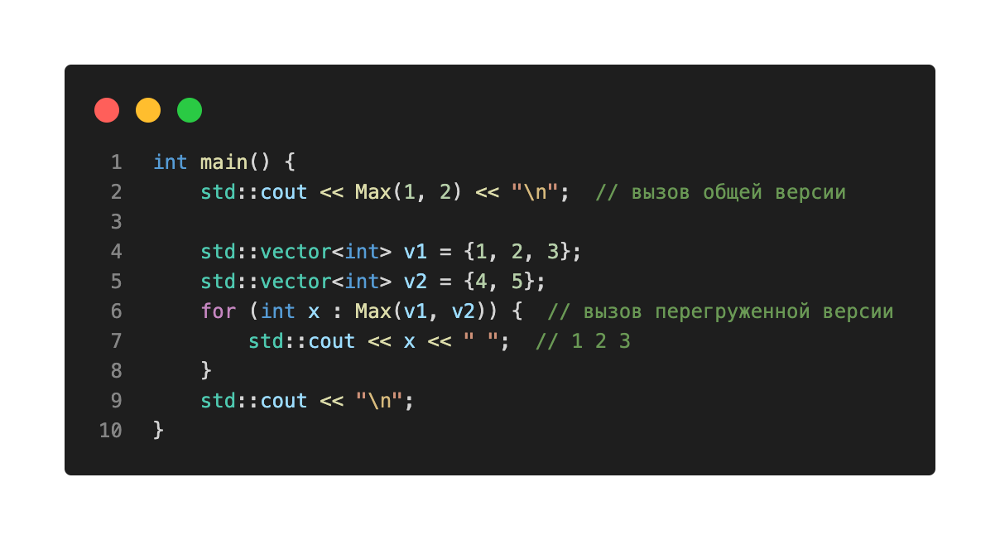

Slide 25
Вариативные шаблоны

Slide 26
Вариативные шаблоны

Slide 27
Вариативные шаблоны
Variadic template - это класс или шаблон функции, поддерживающий произвольное количество аргументов. Этот механизм особенно полезен разработчикам библиотек C++: его можно применить как к шаблонам классов, так и к шаблонам функций, и таким образом обеспечить широкий спектр типобезопасных и нетривиальных функциональных возможностей и гибкости.

Slide 28
Вариативные шаблоны
Variadic template - это класс или шаблон функции, поддерживающий произвольное количество аргументов. Этот механизм особенно полезен разработчикам библиотек C++: его можно применить как к шаблонам классов, так и к шаблонам функций, и таким образом обеспечить широкий спектр типобезопасных и нетривиальных функциональных возможностей и гибкости.
template<typename ...Arguments> class classname;

Slide 29
template <typename... Args>

Slide 30
template <typename... Args>
void printArgs(Args... args)

Slide 31
template <typename... Args>
void printArgs(Args... args)
{
((std::cout << args), ...);
}

Slide 32
template <typename... Args>
void printArgs(Args... args)
{
((std::cout << args), ...);
}
int main()
{
printArgs("Hello", " World, ", "user","!");
return 0;
}

Slide 33
Примечание

Slide 34
Примечание
Иногда для вызова шаблонной функции нам нужна конкретная её версия. Например версия шаблонной функции с int.

Slide 35
Примечание
Иногда для вызова шаблонной функции нам нужна конкретная её версия. Например версия шаблонной функции с int.
Вызов такой функции осуществляется следующим синтакcисом:

Slide 36
Примечание
Иногда для вызова шаблонной функции нам нужна конкретная её версия. Например версия шаблонной функции с int.
Вызов такой функции осуществляется следующим синтакcисом:
foo<int>(1, 4, 2);

Slide 37
Примечание
Иногда для вызова шаблонной функции нам нужна конкретная её версия. Например версия шаблонной функции с int.
Вызов такой функции осуществляется следующим синтакcисом:
foo<int>(1, 4, 2);
Версия функции (int)

Slide 38
Практика

Slide 39
Практика
Напишите вариативную шаблонную функцию, которая меняет значение принимаемых аргументов на 5+5 (10) и выводит их в консоль.

Slide 40
Финальный штрих

Slide 41
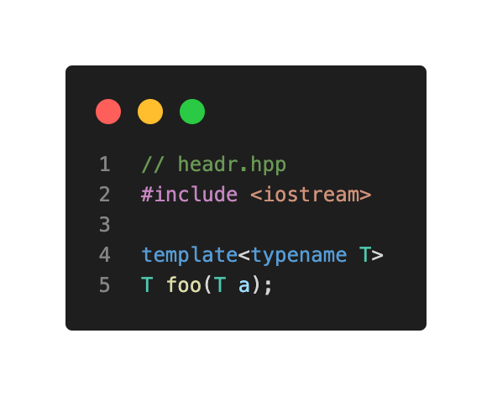

Slide 42
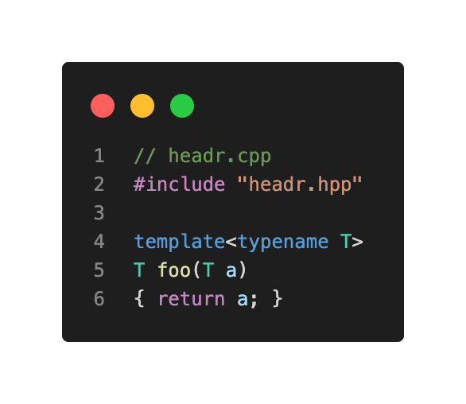

Slide 43
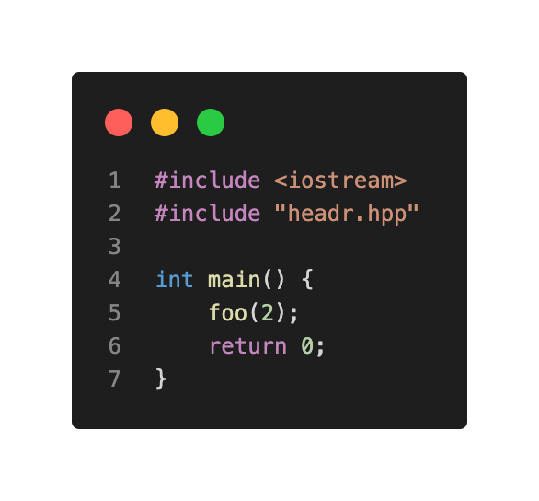

Slide 44
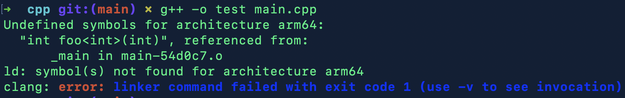
Для обхода этой проблемы можно использовать явные инстанциации, чтобы указать компилятору, какие типы данных вы хотите использовать с вашим шаблоном. Это позволяет вам разместить определение шаблона в отдельном файле и явно инстанциировать его для нужных типов

Slide 45
Все лекции будут доступны на GitHub
FloyzenCode

